Slide 1
ШТУЧНИЙ ІНТЕЛЕКТ ТА КРЕАТИВ
К У Р С “ Ш Т У Ч Н И Й І Н Т Е Л Е К Т Т А К Р Е А Т И В ”

Slide 2
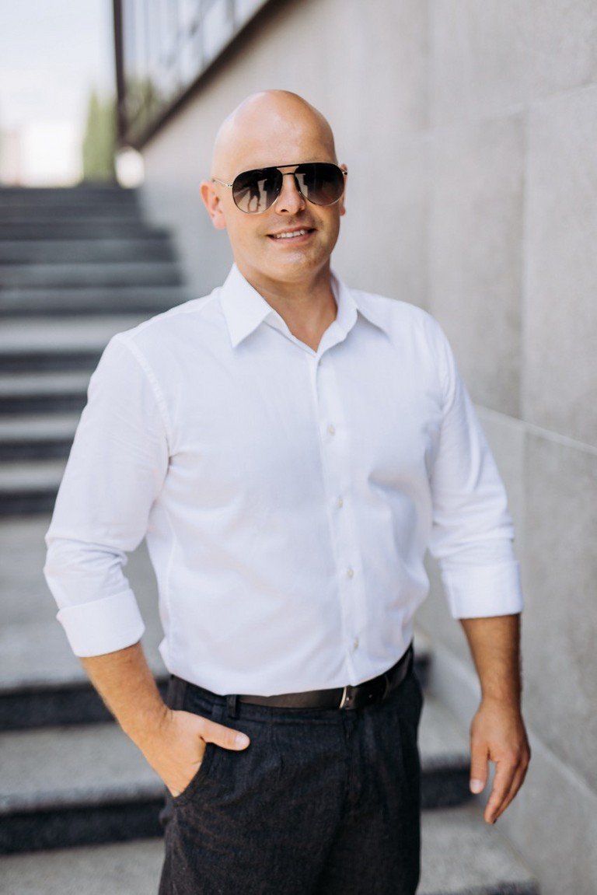
ВЕНГЕР ЄВГЕН ІВАНОВИЧ
Доцент кафедри маркетингу, інновацій та регіонального розвитку, експерт у сфері цифрового маркетингу, приватний підприємець (e-commerce, будівництво), курси “Digital-маркетинг”, “Маркетинг в ІТ-сфері”.

Slide 3
ПАВЛЮК АНДРІЙ ІВАНОВИЧ
Асистент кафедри маркетингу, інновацій та регіонального розвитку, власник маркетингової агенції EMPA, курси “Особистий бренд”, “Креативні індустрії”, “Штучний інтелект та креатив” .

Slide 4
ТЕМА 1: ШТУЧНИЙ ІНТЕЛЕКТ У КРЕАТИВНИХ ІНДУСТРІЯХ
ТЕМА 3: ШТУЧНИЙ ІНТЕЛЕКТ В КОНТЕНТ- МАРКЕТИНГУ
ТЕМА 5: МАШИННЕ НАВЧАННЯ В АВТОМАТИЗАЦІЇ МАРКЕТИНГУ
ТЕМАТИКА КУРСУ
ТЕМА 2:
ТЕМА 4: АНАЛІЗ РИНКУ ТА
ПОВЕДІНКИ СПОЖИВАЧІВ З ДОПОМОГОЮ ШІ
ТЕМА 6:
ВИКОРИСТАННЯ ГЕНЕРАТИВНИХ АЛГОРИТМІВ У РЕКЛАМІ
ЕТИЧНІ ВИКЛИКИ
ШІ В МАРКЕТИНГУ
ТА КРЕАТИВІ

Slide 5
ДО 2026 РОКУ 90% КОНТЕНТУ В ІНТЕРНЕТІ ГЕНЕРУВАТИМЕ ШТУЧНИЙ ІНТЕЛЕКТ AI (АНГЛ. ARTIFICIAL INTELLIGENCE)

Slide 6
ЗАСТОСУВАННЯ ШІ У МАРКЕТИНГУ
Автоматизація електронної
завдань, пошти,
таких як чат-боти,
розсилка віртуальні
помічники, реклама в соціальних мережах.
Персоналізація досвіду клієнтів, наприклад, шляхом
надання рекомендацій та підбірок продуктів, створення персоналізованого контенту.
Отримання аналітики та звітів, наприклад, шляхом аналізу даних клієнтів і тенденцій в соціальних мережах та інших каналах.

Slide 7
НАЙПОПУЛЯРНІШІ
СФЕРИ
ВИКОРИСТАННЯ ШІ В ЦИФРОВОМУ МАРКЕТИНГУ (ДОСЛІДЖЕННЯ HUBSPOT):
Аналіз даних/звітність (40% маркетологів).
Дослідження ринку (39% маркетологів).
Генерація контенту (38% маркетологів).
Jasper AI здатний створити статтю в 1500 слів за секунди.
На платформі є понад 50 шаблонів генерації контенту
штучного інтелекту, включаючи електронні листи, маркетингові
дописи в блогах, тексти, генератор
реклами Facebook, генератор реклами Google, мета-
заголовки і описи для SEO, прес-релізи та багато іншого.

Slide 8
AI ДОПОМАГАЄ ВИРІШУВАТИ НИЗКУ ЗАВДАНЬ ДЛЯ БІЗНЕСУ:
зробити велику комерційну пропозицію для клієнта; написати тексти для сайтів та дописів.
сформувати email;
розробити ціле техзавдання на базі списку з 10-ти пунктів; синтезувати нові фічі для продукту;
згенерувати неймінг для проєкту; зробити й переписати вайтпейпер;
написати тексти для пітчдеку на базі вайтпейперу; зробити коротке резюме відео з Youtube по субтитрах; розв’язувати нескладні задачі;
попросити поради по бізнесу;
аналізувати зустріч і робити по ньому стисле резюме.

